Slide 1
Innovationsfonds – neue Impulse für die sektorübergreifende Versorgung in Hamburg?
Dr. Karsten Neumann, IGES Institut
6. Hamburger Gesundheitstreff
Hamburg, 2. November 2015

Slide 2
Der INNOVATIONSFONDS fördert
PROZESSINNOVATIONEN, die zur Anwendung
in der REGELVERSORGUNG geeignet sind.
Dazu stehen von 2016 bis 2019 jährlich
300 MIO. € für ZUSATZAUFWÄNDE bereit –
225 Mio. € für VERSORGUNGSPROJEKTE,
75 Mio. € für VERSORGUNGSFORSCHUNG

Slide 3

Der Fonds soll der Entwicklung von Prozessinnovationen dienen
Bedarf: Besser abgestimmte Versorgungsprozesse – an den Schnittstellen und innerhalb der Versorgung
STATUS QUO
  Bisherige Förderansätze hatten wenig Effekt
ZIEL
  Prozessinnovationen durch neue finanzielle Anreize fördern
  Hürden der Akteure überwinden, insbesondere Investitionsrisiken und Transaktionskosten
Nur 0,7% des GKV-Budgets in Selektivverträgen
Viele kleinteilige Verträge
Volumen je Vertrag und Jahr
0,8 Mio. €

Slide 4








Zahlreiche Fragen zur Ausgestaltung werden zur Zeit noch diskutiert
Offene Fragestellung
Tendenz
1
Organisation
  Aufbau größtenteils geklärt – Verfahrensordnung noch offen
2
Zeitplan
  Förderbekanntmachung bis Dezember – danach von Ausschreibungsrecht abhängig
3
Übertragbarkeit der Mittel
  Kritisch, ggf. hohes Fördervolumen in Jahr 1!
4
Vorauswahl Themen?
  Umstritten (GBA/GKV) – sollte nicht zu eng gefasst sein
5
Förderungswürdige Leistungen?
  Overhead ja - zusätzliche Leistungen in Krankenversorgung noch unklar
6
Rolle von Telematik?
  Anwendung ja, keine Produktentwicklung
7
Größe der Projekte
  Umstritten – Kassen fordern Flexibilität
8
Versorgungsforschung
  Außer gesetzlich definierten Schwerpunkten noch wenig bekannt
9
Auswahlkriterien
  Vor allem: Klar definierter Patientennutzen in Regelversorgung
Icons: Copyright © Matthias Enter - Fotolia.com

Slide 5


Antragsteller müssen sich auf ein stark formalisiertes Verfahren einstellen
Geplante Förderumgebung (ungefährer Diskussionsstand)
BMG
Starke Bürokratisierung zeichnet sich ab (dezentrale Lösung wäre zu bevorzugen)
Erfüllung von formalen Kriterien wird daher für jeden Antrag zur notwendigen Bedingung für den Erfolg
Sozial-gerichts-barkeit
Innovations-ausschuss
Anträge
Geschäfts-stelle
Projekt-träger
Experten-beirat
Arbeits-ausschuss
Projekte
BVA
G-BA
IQWiG/
IQTiG
Zusätzlich: Arbeitsgremien der Akteure (z.B. GKV)
= zu Lasten des Fonds
Darstellung nach Cassel/Jacobs, Med. Versorgungsinnovationen – aber wie? In: RPG 3/15

Slide 6







Echte Innovation entsteht am Ende eines langen Prozesses
Schritte in der Entwicklung eines Projekts im Innovationsfonds
Projektantrag
Durchführung
Evaluation
Rollout
Idee
Projektierung
Beantragung
Projektmanagement
Evaluation
Flächendeckende
Implementierung
Inhaltliche Weiterentwicklung

Slide 7
Die Antragstellung für ein Versorgungs-projekt sollte strukturiert erfolgen
  Ideenfindung & -validierung
  Neue Projekte/bestehende Projekte
  Recherchen
  Qualitätscheck: Überprüfung Innovationspotenzial
  Bewertung und Auswahl der Ideen
  Erstellung Konzept
  Scoping (Region, Indikationen,
  Patientengruppen, Akteure)
  Präzise Definition Versorgungsdefizit/ Ziele der Versorgungsverbesserung
  Erstellung Mengengerüste; Kosten-Nutzen-Betrachtung
  Evaluationskonzept
  Organisation
  Partner vermutlich vorab
  auszuwählen
  Konsortien aus Kasse(n) und Leistungserbringern, ggf. weitere Partner
  Governance und Zeitplan
  Antragstellung
  Beachtung formaler
  Kriterien & Antragsfristen
  Qualitätssicherung

Slide 8
Gute Ideen stehen vor mehreren Herausforderungen
Herausforderungen
Handlungsansätze
1
  Klar definierte und messbare Versorgungsverbesserungen
  Evaluationskonzept von Anfang an mitdenken
2
  Ausreichende Projektgröße
  Sorgfältiges Scoping nach Indikation, Region, Beteiligten
3
  Berücksichtigung des finanziellen Nutzens
  Wirtschaftlichkeit schon in die Projektauswahl einbeziehen
4
Komplexe Verhandlungen mit zahlreichen Partnern
  So früh wie möglich alle Akteure einbeziehen
5
Technik, insbes. Kommunikation
  Technikpartner an Bord nehmen
6
Projektorganisation
  Entscheidungsstrukturen definieren

Slide 9
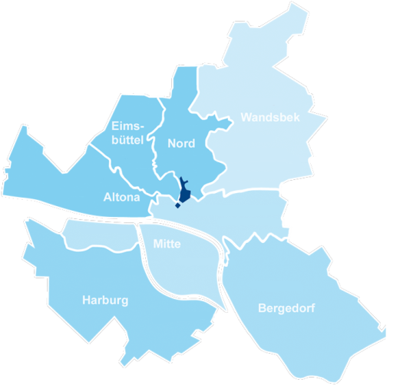
Warum ist das für Hamburg interessant?
ü
✗
  Beseitigung von Schwachstellen in der Versorgung, bspw.
    Entlassung Reha
    Polymedikation
    Stadt-Land-Vernetzung
  Positionierung der Region als Innovator – auch bei Prozessinnovationen
    Telemedizin
    Einsatz von Produktinnovationen
    in der Versorgung
    …
  „Wir wollen unser Geld wiederhaben!“
  „Hamburg muss dabei sein“

Slide 10
IGES Institut
Dr. Karsten Neumann
  www.iges.com

